Slide 1
Matriks dan Ruang Vektor
Sistem Persamaan Linier

Slide 2
Persamaan Linier
Persamaan linear adalah persamaan dimana peubahnya tidak memuat eksponensial, trigonometri (seperti sin, cos, dll.), perkalian, pembagian dengan peubah lain atau dirinya sendiri.
Secara umum persamaan linear untuk n peubah x₁, x₂, …, x_{n} dapat dinyatakan dalam bentuk:
dimana a₁, a₂, …, a_{n} dan b adalah konstanta-konstanta real.
Contoh:
Persamaan Linear: x + 2y = 500 ; x₁ + x₂ + x₃ + x₄ = 0
Bukan Persamaan Linear: x² – 2y = 3 ; sinx + 2 cos y = 0 ; 3e^{2x} – sin (x+y) = 10

Slide 3
Sistem Persamaan Linier (SPL)
Himpunan berhingga dari persamaan-persamaan linear dalam peubah x₁, x₂, …, x_{n} dinamakan sistem persamaan liniear
Sebuah sistem sembarang yang terdiri dari m persamaan linear dengan n bilangan tak diketahui dapat dituliskan dalam bentuk:

Slide 4
Contoh
Sistem persamaan linear sebelumnya dapat ditulis dalam bentuk :
atau
AX = B
dimana: A dinamakan matriks koefisien
X dinamakan matriks peubah
B dinamakan matriks konstanta

Slide 5
Augmented Matrix
Sintem Persamaan Linear dapat dituliskan dalam bentuk matriks yang diperluas (augmented matrix) sebagai berikut:
Contoh:

Slide 6
Skema SPL
Sistem Persamaan Linier
Homogen, Matriks konstanta nol
Non Homogen, matriks konstantan tak nol
Tidak mempnyai Pemecahan
Pemecahan Trivial
Pemecahan Non Trivial
Pemecahan Tunggal
Pemecahan Tak Hingga
Jenis
Pemecahan

Slide 7
Solusi SPL
Solusi sebuah sitem persamaan linear (SPL) adalah himpunan bilangan Real dimana jika disubstitusikan pada peubah suatu SPL akan memenuhi nilai kebenaran SPL tersebut.
Contoh:
x – 2y = 7
2x + 3y = 7
{x = 5 , y = -1} merupakan solusi dari SPL tersebut
Kemungkinan solusi dari sebuah sistem persamaan linear (SPL) adalah:
SPL mempunyai solusi tunggal
SPL mempunyai solusi tak hingga banyak
SPL tidak mempunyai solusi

Slide 8
Ilustrasi Solusi SPL tunggal
Artinya : SPL 2x – y = 2 x – y = 0
Mempunyai solusi tunggal, yaitu x = 2, y = 2
y
y = 2x - 2
(2, 2) merupakan titik potong dua garis tersebut
Tidak ada titik potong yang lain selain titik tersebut
Kedua garis saling berpotongan
y = x
2
(2, 2)
x
1
2

Slide 9
Ilustrasi Solusi SPL tak hingga penyelesaian
y
Perhatikan SPL
x – y = 0
2x – 2y = 0
Jika digambar dalam kartesius
Terlihat bahwa dua garis tersebut adalah berimpit
Titik potong kedua garis banyak sekali disepanjang garis tersebut
Artinya:
SPL diatas mempunyai solusi tak hingga banyak.
2x – 2y = 0
x – y = 0
x

Slide 10
SPL tidak punya solusi
Perhatikan SPL
x – y = 0
2x – 2y = 2
Jika digambar dalam kartesius
Terlihat bahwa dua garis tersebut adalah sejajar
Tak akan pernah diperoleh titik potong kedua garis itu
Artinya: SPL diatas TIDAK mempunyai solusi
y
y = x
y = x – 1
1
x

Slide 11
Cara penyelesaian SPL
Matriks Invers
Operasi Baris Elementer
Aturan Cramer

Slide 12
Solusi SPL dengan Invers
Dari persamaan AX = B, bila ruas kiri dan kanan dikalikan dengan A ˉˡ maka:
A ˉˡ . A . X = A ˉˡ . B
I . X = A ˉˡ . B
X = A ˉˡ . B
Contoh: Selesaikan SPL berikut
x + z = 4
x – y = -1
2y + z =7

Slide 13
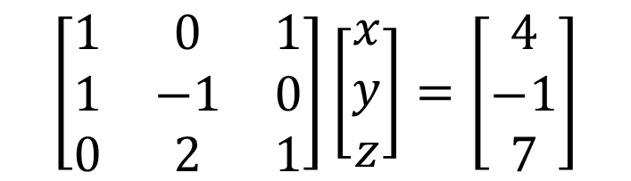
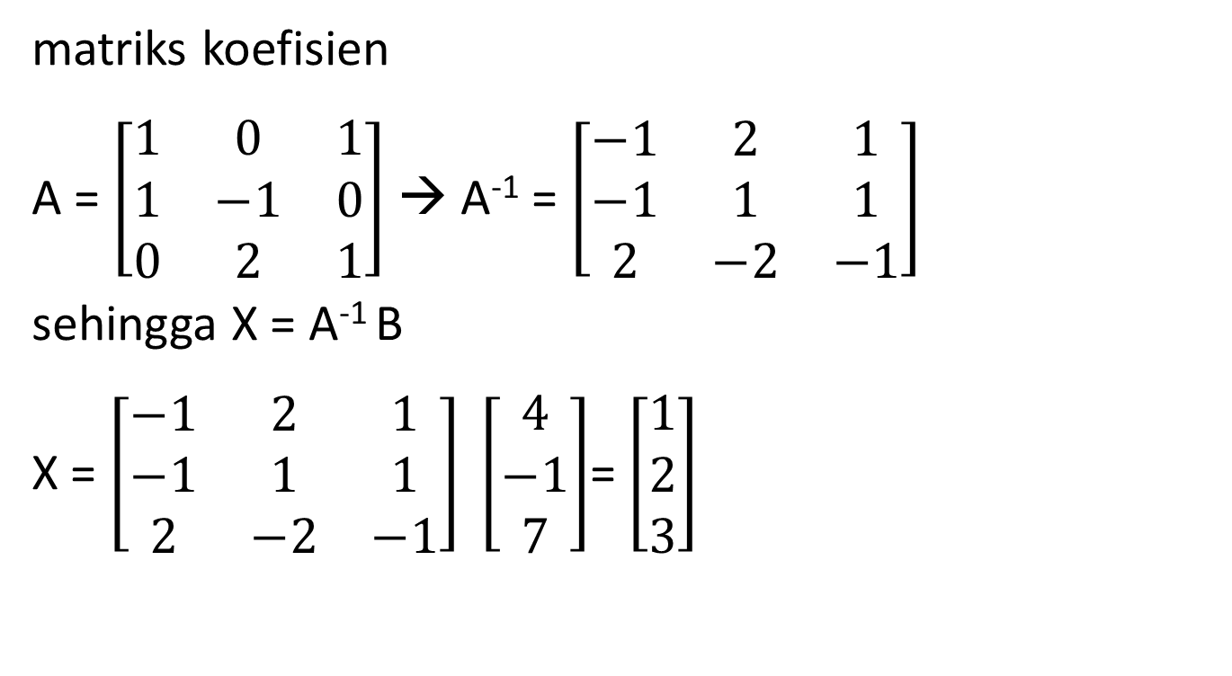
Jawab
$$\left[\begin{matrix}1 & 0 & 1 \\ 1 & −1 & 0 \\ 0 & 2 & 1\end{matrix}\right]\left[\begin{matrix}x \\ y \\ z\end{matrix}\right]=\left[\begin{matrix}4 \\ −1 \\ 7\end{matrix}\right]$$
matriks koefisien
A = $\left[\begin{matrix}1 & 0 & 1 \\ 1 & −1 & 0 \\ 0 & 2 & 1\end{matrix}\right]$ → A⁻¹ = $\left[\begin{matrix}−1 & 2 & 1 \\ −1 & 1 & 1 \\ 2 & −2 & −1\end{matrix}\right]$
sehingga X = A⁻¹ B
X = $\left[\begin{matrix}−1 & 2 & 1 \\ −1 & 1 & 1 \\ 2 & −2 & −1\end{matrix}\right] \left[\begin{matrix}4 \\ −1 \\ 7\end{matrix}\right]$= $\left[\begin{matrix}1 \\ 2 \\ 3\end{matrix}\right]$

Slide 14
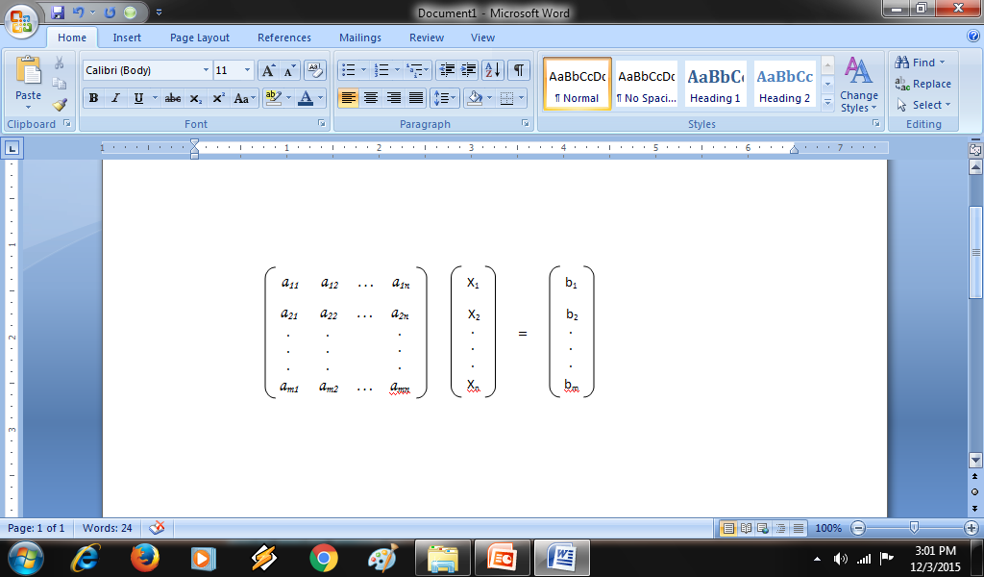
Solusi SPL dengan Aturan Cramer
Misalkan SPL ditulis dalam bentuk AX = B, yaitu :
Solusi dari persamaan di atas menurut kaidah Cramer adalah:
|Ai|
Xi =
|A|
A_{i} : matriks A dimana kolom ke-i diganti dengan nilai dari Matriks B

Slide 15
Langkah-langkah
Hitung determinan A (|A|)
Tentukan A_{i} ➔ matriks A dimana kolom ke-i diganti dengan nilai dari Matriks B.
Contoh :
Hitung |A_{i}|
Solusi SPL untuk peubah x_{i} adalah x₁ , x₂ , ..., x_{n}

Slide 16
Contoh
Pecahkanlah sistem persamaan linear berikut dengan menggunakan aturan cramer
Solusi: Bentuk SPL menjadi AX = B

Slide 17
Solusi
det (A) = |A|(ekspansi kofaktor baris ke-1)

Slide 19
Solusi dari SPL
x = 3
y = 1
z = 2

Slide 20
Latihan:
Tentukan solusi dari SPL berikut dengan aturan cramer!
1. -2x - 3y - 4z = 2 2. 4x + 6y - 3z = 1
x + 3y = 1 -3x - 7y + 2z = 3
2x + 5y + z = -1 x + 2y - z = 1
3. 3x - 5y + 2z = 2 4. -3x + 4y - 13z = 1
-2x + 3y + 4z = 3 -x + 2y - 3z = 1
x - 2y + z = 1 2x - y + 11 z = 1

Slide 21
Solusi SPL dengan Operasi Baris Elementer
Operasi Baris Elementer (OBE)
Kalikanlah persamaan dengan konstanta yang tidak sama dengan nol.
Pertukarkanlah dua persamaan atau dua baris.
Tambahkanlah kelipatan dari satu persamaan bagi yang lain.
Catatan:
Suatu SPL jika dilakukan operasi baris elementer akan menjadi SPL yang lain, yang ekuivalen dengan SPL sebelumnya. Sehingga, penyelesaian dari SPL baru = penyelesaian dari SPL sebelumnya.

Slide 22
Prosedur sistematik untuk menyelesaikan SPL dengan OBE:
Ubah SPL ke bentuk augmented matrix (matriks yang diperluas).
Jika perlu, pertukarkan barisnya untuk mendapatkan pivot yang cocok dengan OBE.
Buat semua bilangan di bawah pivot menjadi nol.
Selanjutnya, bentuk matriks segitiga atas yang diperluas.
Terakhir, tulis sistem persamaan yang sesuai dengan matriks segitiga atas yang diperluas. Lakukan substitusi mundur untuk mendapatkan solusinya.
Catatan: Setelah dibentuk matriks segitiga atas, buatlah agar elemen matriks di baris dan kolom terakhir menjadi 1.

Slide 23

Contoh
Tentukan penyelesaian SPL dari
3𝑥 – 𝑦 = 5
𝑥 + 3𝑦 = 5
Jawab
Matrik yang diperbesar

Slide 24
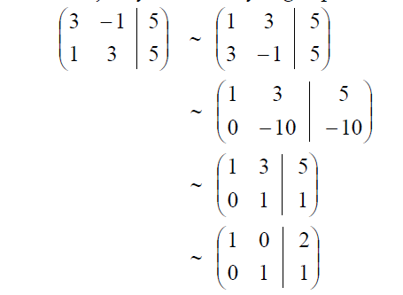

Dalam perkalian matriks
Jadi, solusi SPL tersebut adalah x = 2 dan y = 1

Slide 25
Ada matriks hasil OBE memilki baris nol dan matriks konstantanya bilangan tak nol
Tidak mempunyai Solusi
Tidak ada baris nol, atau ada baris nol, dan matriks konstantanya juga nol
Solusi Tak Hingga
Matriks Hasil OBE
Mempunyai Solusi
Ada Satu utama setiap kolom
Ada kolom yang tak punya satu utama
Solusi Tunggal

Slide 26
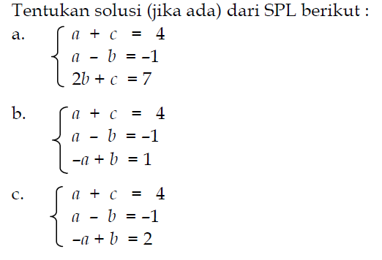

Slide 27

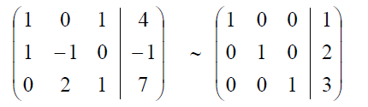
Solusi Sistem Persamaan Linear dengan OBE
Jawab :
a.
tidak ada baris nol pada matriks koefisien
setiap kolom matiks koefisien hasil OBE memiliki satu utama,
➔ SPL tersebut memiliki solusi tunggal, yaitu : a = 1, b = 2, dan c =3.

Slide 28
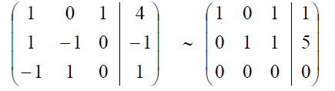
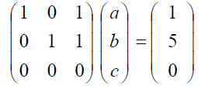
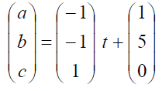
Solusi Sistem Persamaan Linear dengan OBE(4)
b.
Jika dikembalikan kedalam bentuk perkalian matriks diperoleh :
Ini memberikan 𝑎 + 𝑐 = 1 dan 𝑏 + 𝑐 = 5.
Dengan memilih 𝑐 = 𝑡, dimana 𝑡 adalah parameter.
Maka solusi SPL tersebut adalah :
, dimana 𝑡 adalah parameter
Mempunyai solusi, tak hingga
MUH1G3/ MATRIKS DAN RUANG VEKTOR

Slide 29
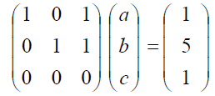
Solusi Sistem Persamaan Linear dengan OBE(5)
c.
⎛ 1 0 1 4 ⎞ ⎛ 1 0 1 1⎞
⎜ ⎟
⎜ 1 − 1 0 − 1⎟ 1 1
1 0 0 0
⎜
⎜ 0
⎟
5⎟
∼
⎜− 1
₂ ⎟ ⎜ ₀
₁⎟
⎝ ⎠ ⎝ ⎠
Terlihat bahwa ada baris nol pada matriks koefisien tetapi matriks
konstanta pada baris ke-3 sama dengan 1 (tak nol)
Dari baris ke-3 diperoleh hubungan bahwa
0. 𝑎 + 0. 𝑏 + 0. 𝑐 = 1.
Tak ada nilai 𝑎 , 𝑏 dan 𝑐 yang memenuhi kesamaan ini.
Tidak mempunyai solusi
2/12/2017
MUH1G3/ MATRIKS DAN RUANG VEKTOR

Slide 30
Latihan:
Tentukan solusi dari SPL berikut dengan OBE
1. -2x - 3y - 4z = 2 2. 4x + 6y - 3z = 1
x + 3y = 1 -3x - 7y + 2z = 3
2x + 5y + z = -1 x + 2y - z = 1
3. 3x - 5y + 2z = 2 4. -3x + 4y - 13z = 1
-2x + 3y + 4z = 3 -x + 2y - 3z = 1
x - 2y + z = 1 2x - y + 11 z = 1

Slide 31

Sistem Persamaan Linear Homogen
Bentuk umum
^{𝑎}11 ^{𝑎}12 ^{… 𝑎}1𝑛 ^{𝑥}1
^{𝑎}21 ^{𝑎}22 ^{… 𝑎}2𝑛 ^{𝑥}2
⋮ ⋮ ⋱ ⋮ ⋮
^{𝑎}𝑚1 ^{𝑎}𝑚2 ^{… 𝑎}𝑚𝑛 ^{𝑥}𝑛
0
0
⋮
0
=
SPL homogen merupakan
SPL yang konsisten (selalu
mempunyai solusi).
Solusi SPL homogen dikatakan tunggal jika solusi itu adalah
{𝑥₁, 𝑥₂, … , 𝑥_{𝑛} = 0}
Jika tidak demikian,
SPL homogen mempunyai solusi tak hingga banyak(biasanya ditulis dalam bentuk parameter)
(Determinan = 0 )

Slide 32
Contoh SPL Homogen
x1 + x2 = 0
x1 – x2 = 0
Solusi Trivial
Yaitu
X1 = x2 = 0

Slide 33
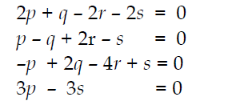
Sistem Persamaan Linear Homogen(2)
Contoh :
Tentukan solusi SPL homogen berikut
SPL dapat ditulis dalam bentuk
⎛ ⎜ | 2 | 1 | - 2 | - 2 | 0 | ⎞ ⎟
⎜ | 1 | -1 | 2 | -1 | 0 | ⎟
⎜ ⎜ | -1 | 2 | - 4 | 1 | 0 | ⎟ ⎟
⎜ ₃ |  | 0 | 0 | - 3 | 0 ⎠
⎝

Slide 34
Sistem Persamaan Linear Homogen(3)
dengan melakukan OBE diperoleh :
⎛ 1 0 0 -1 0 ⎞
⎜ ⎟
⎜ 0 1 - 2 0 0 ⎟
⎜
0 | 0 | 0 | 0
0 | 0 | 0 | 0
₀ ⎟
⎜
⎟
⎜
0 ⎠
⎝
Maka solusi SPL homogen adalah :
𝑝 | = | 𝑎,
𝑞 | = | 2𝑏 ,
𝑠 | = | 𝑎, dan
𝑟 | = | 𝑏,
dimana a, b merupakan parameter.

Slide 35
Sistem Persamaan Linear Homogen(4)
Contoh :
Diketahui SPL
⎛ - b 0 0 ⎞
1- b
1
⎛ x ⎞ ⎛ 0⎞
⎜
⎜
0
0
⎟ ⎜ ⎟ ⎜ ⎟
1
⎟ ⎜
y ⎟ = ⎜ 0⎟
⎜
1- b ⎟
⎜ _{z} ⎟ ⎜ ₀⎟
⎝ ⎠ ⎝ ⎠ ⎝ ⎠
Tentukan b agar SPL memiliki solusi tak hingga banyak
Jawab :
Solusi suatu SPL homogen adalah tak hingga jika det(A) = 0.

Slide 36
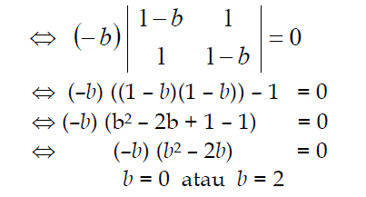
Sistem Persamaan Linear Homogen(5)
− b 0 0
0 1 − b 1 = 0
0 1 1 − b
Solusi SPL tak hingga banyak saat 𝑏 = 0 atau
𝑏 = 2

Slide 37
LATIHAN
Tentukan solusi SPL berikut :
2a − 8b = 12
3a − 6b = 9
− a + 2b = −4
Tentukan solusi SPL :
2𝑝 – 2𝑞 – 𝑟 + 3𝑠 = 4
𝑞 + 2𝑠 = 1
– 2𝑝 + 𝑝 – 2𝑞 – 4𝑠 = – 2
Tentukan solusi SPL homogen berikut :
p − 5q − 4r − 7t = 0
2 p + 10q − 7r + s − 7t = 0
r + s + 7t = 0
− 2 p −10q + 8r + s + 18t = 0

Slide 38
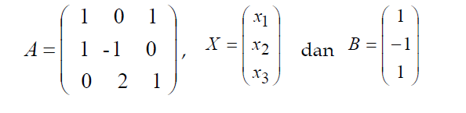
LATIHAN
4. Diketahui SPL AX = B
Tentukan solusi SPL di atas dengan menggunakan :
operasi baris elementer (OBE )
Invers matrik
Aturan Cramer

Slide 39
LATIHAN
6. SPL homogen (dengan peubah p, q, dan r)
p + 2q + r = 0
q + 2r = 0
k ² p + (k + 1) q + r = 0
Tentukan nilai k sehingga SPL punya solusi tunggal
3⎤
7. Misalkan B = ^{⎡1}
⎢₅
₃⎥
⎣ ⎦
Tentukan vektor tak nol u = ^{⎛ x ⎞} sehingga Bu = 6u
⎜_{⎜ y} ⎟⎟
⎝ ⎠

